Slide 1
Ameaças Cibernéticas
Prof. Esp. Pedro Miho

Slide 2
Malware (Software Malicioso)
Softwares desenvolvidos para infectar sistemas e causar danos ou roubo de dados. Alguns exemplos incluem:
Vírus: Se anexam a arquivos legítimos e se espalham quando executados.
Worms: Se replicam automaticamente pela rede sem necessidade de interação do usuário.
Trojan (Cavalo de Troia): Disfarçado de software legítimo para enganar usuários e abrir brechas no sistema.
Ransomware: Sequestra arquivos e exige resgate para a liberação.
Spyware: Monitora atividades do usuário sem consentimento, coletando informações sensíveis.

Slide 3
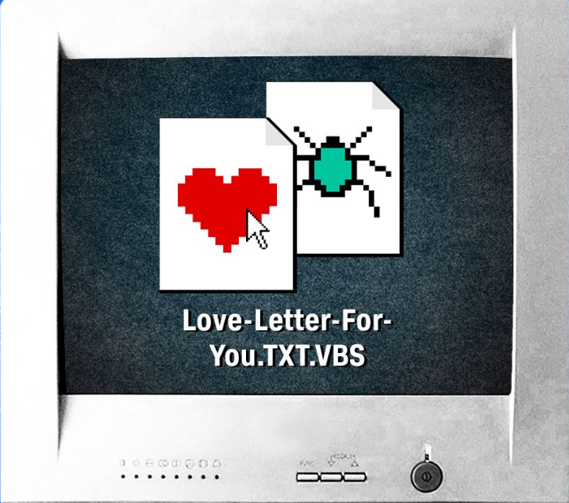
Casos reais – ILoveYou
Em maio de 2000, o mundo presenciou um dos ataques cibernéticos mais devastadores da história: o vírus ILoveYou. Disfarçado como uma inocente declaração de amor enviada por e-mail, o malware explorava a curiosidade dos usuários para se espalhar rapidamente. Ao ser aberto, ele infectava o sistema, comprometia arquivos e se propagava automaticamente, atingindo milhões de computadores em poucos dias. Esse ataque evidenciou o poder da engenharia social e mostrou como uma simples mensagem podia causar impactos globais em empresas, governos e usuários comuns.

Slide 4
Casos reais – ILoveYou
Malwares utilizados
O ataque foi realizado utilizando um worm escrito em Visual Basic Script (VBS).
Meio de propagação e funcionamento do ataque
Propagação: O vírus se espalhava via e-mail, com o assunto "ILOVEYOU" e um anexo chamado "LOVE-LETTER-FOR-YOU.txt.vbs".
Funcionamento:
O usuário abria o anexo, acreditando ser uma carta de amor.
O script sobrescrevia arquivos no computador, incluindo documentos do Office, imagens e áudios.
O worm enviava automaticamente cópias de si mesmo para todos os contatos do Outlook do usuário, ampliando a disseminação global.

Slide 5
Casos reais – ILoveYou
O que foi feito para parar esse ataque?
Suspensão de e-mails corporativos: Grandes organizações, como o Pentágono, a CIA e o Parlamento Britânico, suspenderam temporariamente seus serviços de e-mail para evitar a propagação.
Desenvolvimento de patches e atualizações: Empresas de segurança começaram a desenvolver patches e atualizações para bloquear o malware.
Campanhas de conscientização: Usuários foram orientados a não abrir anexos desconhecidos.
Bloqueio de anexos maliciosos: Provedores de e-mail e administradores de TI passaram a filtrar mensagens contendo scripts potencialmente perigosos.

Slide 6
Casos reais – ILoveYou
Número de dispositivos infectados e prejuízo total
Na época do ataque, estima-se que existiam cerca de 500 milhões de computadores conectados à internet. Isso significa que aproximadamente 10% de todos os dispositivos conectados foram afetados pelo malware.
Resumo dos impactos:
Computadores infectados: Mais de 50 milhões
Porcentagem de dispositivos afetados no mundo: ~10%
Prejuízo total:
Danos diretos: Entre US$ 5,5 e 8,7 bilhões
Custos para remoção e recuperação: Cerca de US$ 15 bilhões

Slide 7
Casos reais – ILoveYou
Responsáveis pelo o ataque
O vírus ILOVEYOU foi criado por Onel de Guzmán, um estudante filipino de ciência da computação. Na época, ele era membro de um grupo de hackers chamado GRAMMERSoft, que desenvolvia programas maliciosos.
Motivação por trás do vírus
Inicialmente, Onel de Guzmán afirmou que seu objetivo era roubar credenciais de internet para permitir o acesso gratuito à web, já que o serviço era caro nas Filipinas. No entanto, o vírus acabou se espalhando de forma descontrolada, causando um dos maiores ciberataques da história.
Consequências legais
Apesar da enorme repercussão do ataque, Onel de Guzmán não foi punido criminalmente. Na época, as Filipinas não possuíam leis específicas contra crimes cibernéticos, o que impediu qualquer ação legal contra ele. No entanto, o incidente levou o país a criar novas regulamentações para crimes digitais.

Slide 8
Casos reais – ILoveYou
O que aconteceu com ele depois?
Após o ataque, Onel de Guzmán desapareceu por anos, evitando a mídia e qualquer exposição pública. Em 2020, ele foi encontrado pelo jornalista Geoff White e revelou que, de fato, foi o responsável pelo vírus. Atualmente, vive uma vida simples nas Filipinas, trabalhando com conserto de celulares e recusando entrevistas sobre seu passado hacker.
Vídeo explicando o ataque ILoveYou:
https://www.youtube.com/watch?v=fRk5e0iSa1Q

Slide 9
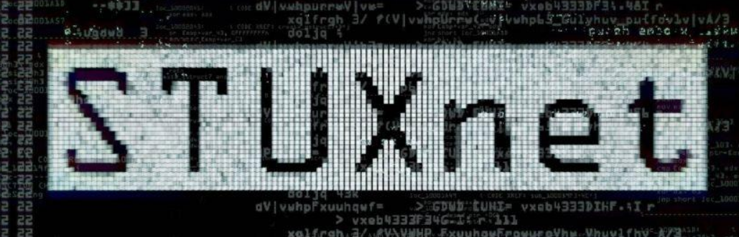
Casos reais – Stuxnet
O Stuxnet foi um ataque cibernético sofisticado criado pelos EUA e Israel para sabotar o programa nuclear iraniano. Descoberto em 2010, ele visava especificamente as centrífugas de enriquecimento de urânio na usina de Natanz, alterando seu funcionamento de forma imperceptível e causando danos físicos. Esse ataque marcou a história da guerra cibernética ao demonstrar como um malware pode ser usado para sabotagem em larga escala.

Slide 10
Casos reais – Stuxnet
Malwares utilizados
O Stuxnet foi um worm altamente sofisticado, projetado especificamente para atacar sistemas industriais. Ele explorava vulnerabilidades de dia zero no Windows e manipulava Controladores Lógicos Programáveis (CLPs) da Siemens.
Meio de propagação e funcionamento do ataque
O Stuxnet não foi entregue via internet, pois as instalações iranianas estavam desconectadas da rede mundial.
O malware foi introduzido por pendrives ou laptops contaminados.
Assim que infectava um sistema, o worm se autorreplicava e explorava vulnerabilidades no Windows para se espalhar por toda a rede.
O objetivo era modificar o código dos CLPs da Siemens, usados para controlar as centrífugas nucleares, fazendo com que elas girassem em velocidades perigosas e se autodestruíssem.

Slide 11
Casos reais – Stuxnet
Para evitar detecção, o Stuxnet enviava dados falsos para os operadores, simulando que as máquinas estavam funcionando normalmente.
O que foi feito para parar esse ataque?
Após a descoberta do Stuxnet em 2010, especialistas em cibersegurança trabalharam para analisá-lo e desenvolver patches de segurança. A Microsoft lançou atualizações para corrigir as vulnerabilidades exploradas pelo worm. O Irã também tentou conter o ataque, removendo o malware de suas redes e substituindo equipamentos danificados.
Motivo do ataque?
O Stuxnet foi desenvolvido pelos Estados Unidos e Israel como parte da operação ultra-secreta chamada "Jogos Olímpicos". O objetivo era atrasar e enfraquecer o programa nuclear do Irã, impedindo o desenvolvimento de armas nucleares sem precisar de uma ação militar direta.

Slide 12
Casos reais – Stuxnet
Número de Dispositivos Infectados e Prejuízo Total
Dispositivos infectados: Dezenas de milhares de computadores.
Dano à infraestrutura: Centenas de centrífugas nucleares foram desativadas ou destruídas.
Impacto: O ataque causou um atraso significativo no programa nuclear iraniano e levou o Irã a reforçar sua segurança cibernética.
O que foi feito para parar esse ataque?
Embora nenhum país tenha assumido oficialmente a autoria, investigações apontam que o Stuxnet foi desenvolvido por uma colaboração entre a Agência de Segurança Nacional dos EUA (NSA) e a unidade de inteligência cibernética de Israel.
Vídeo explicativo
https://www.youtube.com/watch?v=MqfAczP5YsM

Slide 13
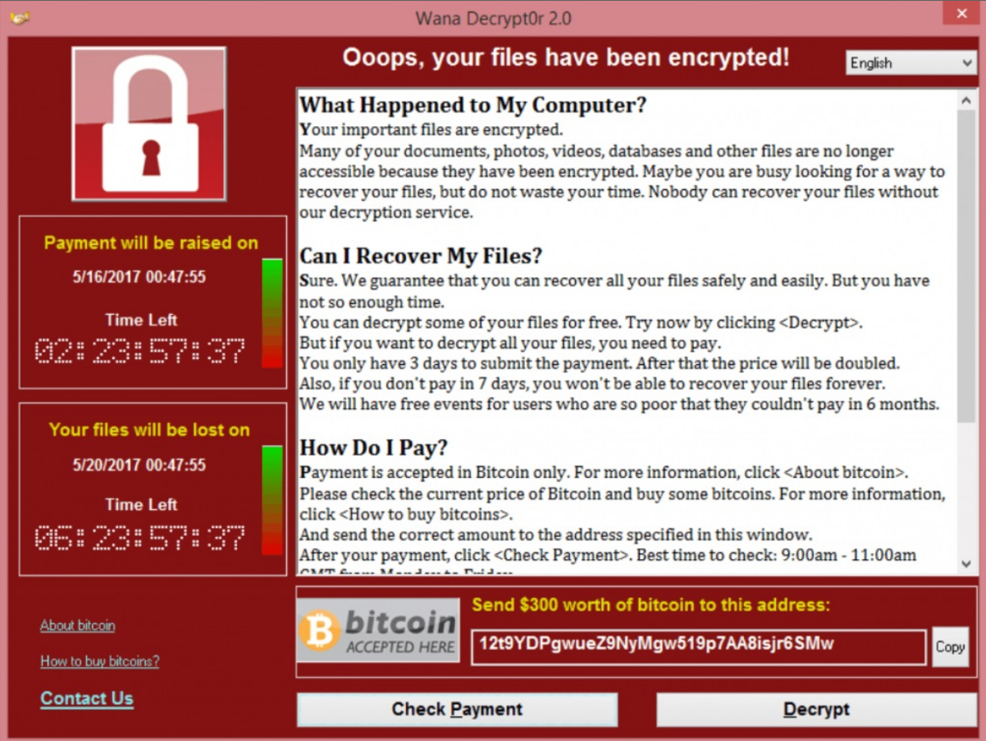
Casos reais - WannaCry
O WannaCry, um ataque ransomware de 2017, explorou uma falha no Windows para se espalhar globalmente, criptografando arquivos e exigindo resgates em Bitcoin. O ataque afetou milhares de organizações em mais de 150 países, incluindo hospitais e órgãos governamentais. Utilizando a falha EternalBlue, vazada por hackers, o incidente destacou os riscos da falta de atualizações de segurança e a vulnerabilidade de infraestruturas críticas.

Slide 14
Casos reais – WannaCry
Malwares utilizados
WannaCry: Um ransomware que criptografava arquivos do sistema infectado e exigia um resgate em Bitcoin para liberar os dados.
EternalBlue: Uma exploração de vulnerabilidade no protocolo SMBv1 do Windows, originalmente desenvolvida pela NSA e vazada pelos Shadow Brokers.
Meio de propagação e funcionamento do ataque
O WannaCry era um worm, ou seja, ele se espalhava automaticamente entre computadores vulneráveis.
Ele explorava a falha EternalBlue no protocolo SMBv1 do Windows para se replicar dentro das redes corporativas e pela internet.
Quando um computador era infectado, o malware criptografava os arquivos e exibia uma mensagem exigindo um pagamento em Bitcoin para liberar os arquivos.

Slide 15
Casos reais – WannaCry
A Microsoft lançou um patch de segurança (MS17-010) para corrigir a vulnerabilidade EternalBlue em março de 2017, mas muitas máquinas permaneceram sem atualização, facilitando a propagação do malware.
O que foi feito para parar esse ataque?
O ataque foi interrompido temporariamente quando o pesquisador Marcus Hutchins encontrou um "interruptor de eliminação" no código do malware.
O WannaCry fazia uma requisição para um domínio específico antes de se ativar. Hutchins registrou esse domínio, o que fez com que o ransomware parasse de funcionar em máquinas conectadas à internet.
A Microsoft lançou um patch de segurança (MS17-010) para corrigir a vulnerabilidade EternalBlue em março de 2017, mas muitas máquinas permaneceram sem atualização, facilitando a propagação do malware.

Slide 16
Casos reais – WannaCry
Motivo do ataque?
O objetivo principal parecia ser extorsão financeira, uma vez que o ransomware exigia pagamentos em Bitcoin para descriptografar os arquivos.
Algumas investigações indicam que o ataque pode ter sido um teste de capacidade cibernética por parte da Coreia do Norte, possivelmente ligado ao Grupo Lazarus, um grupo de hackers supostamente associado ao governo norte-coreano.
Alguns especialistas sugeriram que o WannaCry pode ter sido uma ação acidental, pois ele continha um código inacabado e falhas que reduziram seu impacto.

Slide 17
Casos reais – WannaCry
Número de dispositivos infectados e prejuízo total
O WannaCry infectou aproximadamente 200 mil computadores em mais de 150 países.
Grandes empresas e instituições foram afetadas, incluindo FedEx, Honda, Nissan e o NHS (Sistema de Saúde do Reino Unido).
O prejuízo estimado foi de cerca de US$ 4 bilhões globalmente, considerando custos de recuperação, resgates pagos e interrupção de serviços.
Quem fez o ataque
Os EUA e o Reino Unido atribuíram o ataque ao governo da Coreia do Norte.
Alguns pesquisadores indicam que o ataque foi conduzido pelo Grupo Lazarus, um grupo de hackers ligado à Coreia do Norte.
No entanto, há especulações de que outras nações ou grupos podem ter forjado evidências para incriminar a Coreia do Norte.

Slide 18
Casos reais – WannaCry
Vídeo explicativo
https://www.youtube.com/watch?v=12EaUb6o2mM
https://www.youtube.com/watch?v=etPizFNPupk&t=13s

Slide 19
Engenharia Social
A engenharia social é uma técnica de manipulação que explora erros humanos para obter informações privadas, acessos ou propagar ataques cibernéticos. Esses golpes, conhecidos como "hacking humano", podem ocorrer online ou presencialmente, explorando a confiança das vítimas para roubo de dados, instalação de malware ou invasão de sistemas.
Os ataques são eficazes porque manipulam o comportamento e a psicologia das vítimas. Hackers estudam suas motivações e vulnerabilidades para enganá-las, tornando-as cúmplices involuntárias.
Além disso, a falta de conhecimento sobre segurança digital facilita esses ataques. Muitas pessoas não reconhecem ameaças comuns, como downloads automáticos, e subestimam o valor de seus dados pessoais, tornando-se alvos fáceis para criminosos.

Slide 20
Engenharia Social
A Engenharia Social explora a confiança e o comportamento humano para obter informações sigilosas.
Baiting:
O baiting explora a curiosidade das vítimas, induzindo-as a interagir com algo aparentemente vantajoso, como brindes ou conteúdos exclusivos. Essa técnica é usada para manipular e expor o alvo a ameaças, geralmente resultando na infecção por malware.
Pretexting:
O pretexting envolve a criação de um cenário falso para enganar a vítima e ganhar sua confiança. Os golpistas se passam por figuras legítimas, como fornecedores ou funcionários, e interagem ativamente para convencer a vítima de sua autenticidade. Uma vez que a confiança é estabelecida, exploram a situação para obter informações ou acesso indevido.

Slide 21
Engenharia Social
A Engenharia Social explora a confiança e o comportamento humano para obter informações sigilosas.
Tailgating:
O tailgating ocorre quando um invasor entra em uma área restrita seguindo um funcionário autorizado. Muitas vezes, os atacantes exploram a cortesia das pessoas, como pedir para segurarem a porta, ou alegam pertencer ao local para evitar questionamentos. Nesses casos, o pretexting pode ser usado para reforçar a farsa e facilitar o acesso não autorizado.

Slide 22






Exemplo de Engenharia Social

Slide 23
O que é o Phishing ?
Os ataques de phishing são uma forma de engenharia social que exploram a manipulação psicológica para enganar vítimas. Ao invés de atacar diretamente redes e sistemas, os criminosos utilizam táticas como urgência e falsas identidades para induzir usuários a cometerem erros que comprometam sua segurança.
Em um golpe típico, o hacker se passa por uma pessoa ou organização confiável, enviando mensagens fraudulentas que solicitam ações como abrir anexos, clicar em links ou realizar pagamentos.
A vítima, acreditando na legitimidade da solicitação, segue as instruções sem perceber o risco.Ao cair na armadilha, o usuário pode expor informações sensíveis, como credenciais bancárias e dados pessoais, ou até instalar malware em seu dispositivo. Esses ataques podem resultar em prejuízos financeiros, vazamento de dados e comprometimento da segurança organizacional.

Slide 24
Phishing uma grande ameaça cibernética
O phishing é uma das ameaças cibernéticas mais comuns e eficazes, representando 16% das violações de dados e gerando um prejuízo médio de US$ 4,76 milhões por ataque, segundo a IBM. Seu impacto financeiro e sua facilidade de execução tornam essa técnica especialmente atrativa para criminosos.
Diferente de ataques que exploram vulnerabilidades tecnológicas, o phishing manipula pessoas com táticas enganosas para obter acesso a informações sigilosas. Os invasores podem ser indivíduos isolados ou grupos organizados, utilizando essa abordagem para roubo de identidade, fraudes financeiras, espionagem e invasão de contas.

Slide 25
Phishing
Método de ataque que engana usuários para roubar credenciais e informações sensíveis. Variantes incluem:
Spear Phishing: Ataques direcionados a indivíduos ou organizações específicas.
Whaling: Foca em alvos de alto perfil, como CEOs ou diretores.
Smishing: Utiliza SMS fraudulentos para enganar vítimas.
Vishing: Ataques via chamadas telefônicas para obter dados sigilosos.

Slide 26

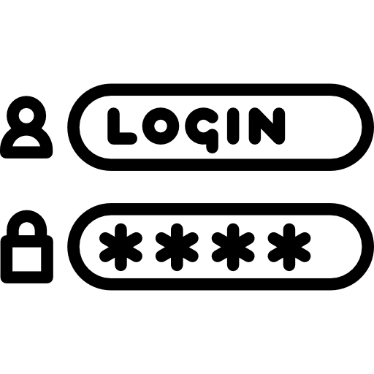




Exemplo de Phishing

Slide 27
Ataques de negação de serviço (DoS e DDoS)
Os ataques de rede distribuídos, conhecidos como ataques de negação de serviço distribuído (DDoS), exploram as limitações de capacidade dos recursos de rede, como a infraestrutura que mantém um site operacional. Esses ataques funcionam ao inundar o alvo com um grande volume de solicitações simultâneas, ultrapassando sua capacidade de processamento e tornando o serviço inacessível para usuários legítimos.
Sites de compras virtuais
Cassinos on-line
Qualquer empresa ou organização que dependa do fornecimento de serviços on-line

Slide 28
Exemplo de Atauqes DoS e DDoS
Mercado Livre

Slide 29

Exemplo ataque DDoS
Mercado Livre

Slide 30
Ataque Man-in-the-Middle (MitM)
O Man-in-the-Middle (MitM), ou "Homem no Meio", é um tipo de ataque cibernético onde um invasor intercepta a comunicação entre duas partes sem que elas percebam. Esse golpe permite que o criminoso espione, manipule ou roube informações sigilosas, como senhas, dados bancários e credenciais de login.
O ataque ocorre quando o invasor se infiltra na conexão entre a vítima e um serviço legítimo, como um site bancário ou uma plataforma de e-mail. Isso pode acontecer em redes Wi-Fi públicas desprotegidas, por meio de malware ou exploração de vulnerabilidades em protocolos de segurança.
Para se proteger, é essencial utilizar conexões criptografadas (HTTPS, VPNs), evitar redes Wi-Fi abertas sem proteção e ativar autenticação em dois fatores. Dessa forma, é possível minimizar os riscos e

Slide 31


Exemplo Ataque Man-in-the-Middle (MitM)
Conexão Original
Nova Conexão
Homem do Meio

Slide 32

Questionário sobre ameaças cibernéticas

